Slide 1
如何学好数据结构与算法
陈小玉
《趣学数据结构》《趣学算法》作者
DESIGNED & WORDPRESS ALL BY ALONIC

Slide 2

主题
CONTENTS
为什么要学数据结构
01
数据结构学习秘籍
02
算法学习秘籍
03
如何学好数据结构与算法
04

Slide 3
随着科学技术的发展，人工智能已渗透到各个行业，算法工程师非常火爆，急缺大量人才，年薪也越来越高。刚毕业30-40万很常见。很多人想入手学习算法，那么多算法，究竟该如何下手呢？

Slide 4
拨云见日，看清数据结构
趣学数据结构
遇到一个实际问题，需要解决两个事情：
（1） 如何将数据存储在计算机中；
（2） 用什么方法策略解决问题。
前者是数据结构，后者是算法。只有数据结构没有算法，相当于只把数据存储到计算机中而没有有效的方法去处理，就像一幢只有框架的烂尾楼；若只有算法，没有数据结构，就像沙漠里的海市蜃楼，只不过是空中楼阁罢了。

Slide 5
趣学数据结构
拨云见日，看清数据结构
数据是一切能输入到计算机的信息总和，结构是指数据之间的关系，数据结构就是将数据及其之间的关系有效地存储在计算机中。算法是指对特定问题求解步骤的一种描述，数据结构和算法不依赖于语言。
遇到一个实际问题，充分利用所学的数据结构，将数据及其之间的关系有效地存储在计算机中，然后选择合适的算法策略，并用程序高效实现。N.Wirth教授：数据结构+算法＝程序。

Slide 6
趣学数据结构
为什么要学习数据结构？
（1） 学习数据有效存储的方法
同一个问题，如何有效地存储数据，不同的数据结构产生什么样的算法复杂性，有没有更好的存储方法提高算法的效率？例如，用顺序表查找需要O(n)的时间复杂度，用平衡树查找需要O(logn)的时间复杂度。这是什么概念呢？就像你有10个亿，一觉醒来，兜里只剩下30块！

Slide 7
趣学数据结构
为什么要学习数据结构？
（2） 处理具有复杂关系的数据
现实中很多具有复杂关系的数据，无法通过简单的库函数调用实现。专业认证中特别强调培养学生解决复杂工程问题的能力，什么是复杂工程问题？就是需要综合运用多个知识技术解决的问题。如果在现实中遇到一个复杂问题，一个芯片只能完成其中一个功能，我们需要的是完成该复杂问题的一个芯片，因此需要运用所学的数据结构知识，高效处理具有复杂关系的数据。

Slide 8
趣学数据结构
为什么要学习数据结构？
通过学习数据结构，更加准确、深刻地理解不同数据结构之间的共性和联系，学会选择和改进数据结构，高效地设计并实现各种算法，这才是数据结构的精髓。

Slide 9
趣学数据结构
数据结构学习秘籍
（1） 会数据结构的基本操作
学会各种数据结构的基本操作，取值、查找、插入、删除等。先看图解，理解各种数据结构的定义，操作方法，然后看代码，尝试自己动手上机运行，逐渐掌握基本操作。初学时，要想理解数据结构，一定要学会画图，通过画图形象表达，更能体会其中的数据结构关系。
初学阶段学习利器：画图，理解，画图。

Slide 10
趣学数据结构
数据结构学习秘籍
（2） 会利用数据结构，解决实际问题
掌握基本操作之后，就可以尝试利用数据结构解决一些实际问题了，先学经典应用问题的解决方法，体会数据结构的使用方法，然后再做题，独立设计数据结构解决问题。要想熟练应用就必须做大量的题，从做题中体会其中的方法。最好进行专项练习，比如线性表问题，二叉树问题，图问题。
该阶段学习利器：做题，反思，做题。

Slide 11
趣学数据结构
数据结构学习秘籍
（3） 熟练使用和改进数据结构，优化算法
最高境界，也是学习数据结构的精髓所在。单独学习数据结构是无法达到的，需要在学习算法的过程中慢慢修炼。在学习算法的同时，逐步熟练应用、改进，慢慢体会不同数据结构和算法策略的复杂性，最终学会利用数据结构改进和优化算法。该阶段已经在数据结构之上，通过在测试系统上刷各种算法题，体会利用数据结构改进优化算法。
该阶段学习利器：刷题，总结，刷题。

Slide 12
趣学算法
算法学习秘籍
知识在于积累，学习需要耐力。学习就像挖金矿，或许一开始毫无头绪，一头雾水，但转个角度，换换工具，时间久了总会找到一个缝隙。成功就是你比别人多走了一段路，或许恰恰是那么一小步。

Slide 13
趣学算法
算法学习秘籍
（1）多角度，对比学习
学习算法，可以先阅读一本简单的入门书，然后综合几本书横向多角度看，例如学习动态规划，拿几本算法书，把动态规划这章找出来，比较学习，多角度对比分析更清晰，或许你会恍然大悟，噢，原来如此简单。

Slide 14
趣学算法
算法学习秘籍
（2）大视野，不求甚解
公式可以不懂，代码可以不会。不必投入大量精力试图推导每一个公式，也不必探究语法细节。算法的背后可能有高深的数学模型，复杂的推导证明，理解了当然玄妙，不懂拉倒。学算法就是学算法本身，首先是算法思想，解题思路，然后是算法实现。先领会算法，写伪代码，遇到不懂的部分，浏览一下或跳过去，读完了还不明白再翻翻别的书。

Slide 15
趣学算法
算法学习秘籍
（3）多交流，见贤思齐
与同学，朋友，教师或其他编程爱好者们一起学习和讨论问题，是取得进步最有效的办法，也是分享知识和快乐的途径。加入论坛、交流群，会了解他人在做什么，怎么做，遇到问题可以请教高手，带来醍醐灌顶的喜悦；论坛和群也会分享大量的学习资料、视频、读书交流，你会发现，不是你一个人在战斗！

Slide 16
趣学算法
算法学习秘籍
（4）勤实战，越挫越勇
不要急切期盼“实际的”例子，更不要看不起小实例，“不积跬步，无以至千里”。大规模的成功商业案例所采用的算法，无人驾驶，人工情感，不是我们目前要解决的问题。看清楚脚下的路，比仰望天空更实际，多做一些实战练习，更好地体会算法的本质，在错误中不断成长，越挫越勇，终究会成算法高手。

Slide 17
趣学算法
算法学习秘籍
（5）看电影，洞察未来
可以看看科幻电影，如《人工智能》、《记忆裂痕》、《绝密飞行》、《未来战士》、《她》等等。奇妙的是，这些科幻的东西，正在一步步的实现，靠的是什么？人工智能。计算机的终极是人工智能，人工智能的核心是算法。未来的战争是科技的战争，先进的科技需要人工智能。我们的国家还有很多技术落后，未来需要你。

Slide 18
趣学算法
算法学习秘籍
“一心两本”学习法：一颗好奇心，两个记录本。
怀着一颗好奇心去学习，才能不断的解决问题，获得满足感，体会算法的美。很多科学大牛的秘诀就是永远保持一颗好奇心。一个记录本记录学习重点难点；一个记录本做日记或周记，记录一天或一周来学了什么，有什么经验教训，需要注意什么，计划下一天或下一周做什么。不停总结反思过去，计划未来，每天都有事做，心中满满的正能量。

Slide 19
如何学好数据结构与算法
首先学习一门语言，例如C/C++/Java/python。
学数据结构，数据结构书有很多，但是有些教材晦涩难懂， 建议看图解多，通俗易懂的书，例如《趣学数据结构》。
学算法，不要直接看《算法导论》，大量证明会让你崩溃。建议看《趣学算法》，有问题分析，完美图解，伪码详解，实战演练，适合初学者快速掌握经典算法。

Slide 20


如何学好数据结构与算法
（1）实例丰富，通俗易懂。
（2）完美图解，简单有趣。
（3）深入浅出，透析本质。
（4）实战演练，循序渐进。
（5）算法解析，优化拓展。
（6）网络资源，技术支持。
培养算法思维 感受算法之美

Slide 21
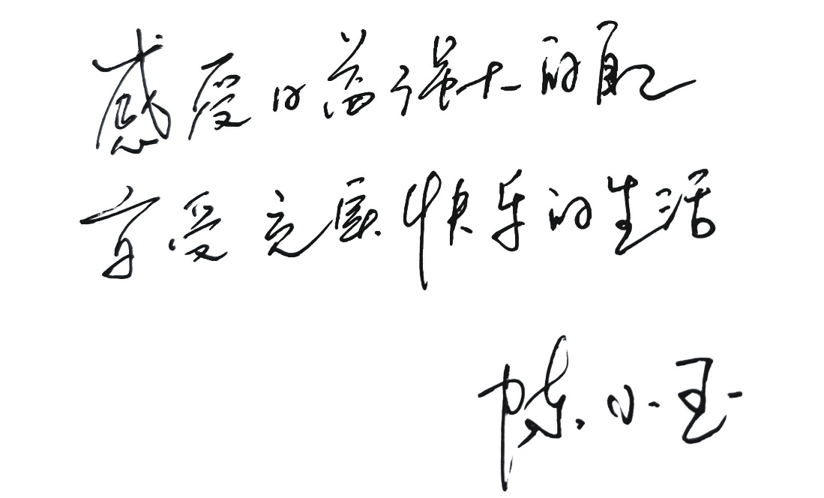
作者寄语

